Slide 1
Ежедневный уход и мотивация

Slide 2

Дерево силы

Slide 3
Ежедневный уход
1. Режим и стабильность
Ребенку с ДЦП важно предсказуемое расписание: питание, гимнастика, отдых, сон- всё по времени.
Это снижает тревожность и улучшает контроль над движениями.
2. Физическая активность
Ежедневно включать ЛФК (даже 5 минут).
Игровые упражнения: игры с мячом (передавать, ловить мяч), пузыри, собирать крупные предметы.

Slide 4
Ежедневный уход
3. Самообслуживание
Поощрять даже маленькие шаги- застегнул пуговицу, удержал ложку- обязательно похвалить.
Действовать по принципу «сначала вместе, потом сам».
4. Развитие речи и внимания
Использовать пение, ритм, считалки, совместное чтение, игры с дыханием.
Обязательно сопровождать действия словами: «Мы моем ручки», «Мы надеваем кофту»- речь становится частью опыта, ребенок связывает слова и действия.

Slide 5
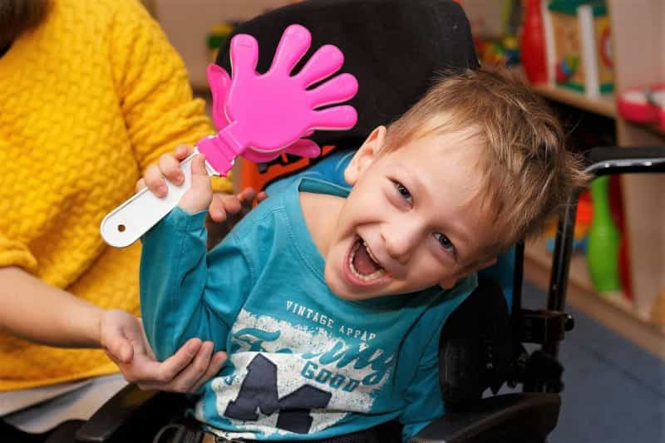
Ежедневный уход
Ежедневный уход
5. Эмоциональный контакт
Ласковый голос, прикосновения, похвала.
Ребенок чувствует настроение родителей, поэтому важно сохранять спокойствие.

Slide 6
Мотивация ребенка

Slide 7

Мотивация ребенка
1. Маленькие шаги- большие победы
Не сравнивать с другими, сравнивать только с самим собой: «Сегодня ты сделал лучше, чем вчера!»
Делать фото, вести «дневник успехов».
2. Игра вместо тренировки
Любая тренировка превращается в игру:
упражнения- в «миссию супергероя»
пальчикова гимнастика- в «танец волшебных пальцев»

Slide 8
Мотивация ребенка
3. Совместные дела
Вовлекать ребенка в бытовые действия: «Помоги мне подать полотенце»- у ребенка формируется чувство значимости.
4. Похвала и вера
Говорить: «Я вижу, ты стараешься», «Мне приятно, что ты помог».
Избегать фраз вроде «Опять не получается

